Slide 1
Dinamikus objektumelkerülés megerősítéses tanulással a CARLA szimulátorban
DEBRECENI EGYETEM
Informatikai Kar · TDK 2026
Készítette: Angi Dávid
Témavezető: Mészáros László
Notes:
Soft Actor-Critic ágens CARLA Town04-ben, kamera + LiDAR autoenkóder látensekből vezet. A fő kérdés: milyen jutalomfüggvénnyel tanítható meg a sávtartás és a szabályos előzés. Öt jutalomfüggvényt hasonlítottam össze 250 bejáráson.

Slide 2
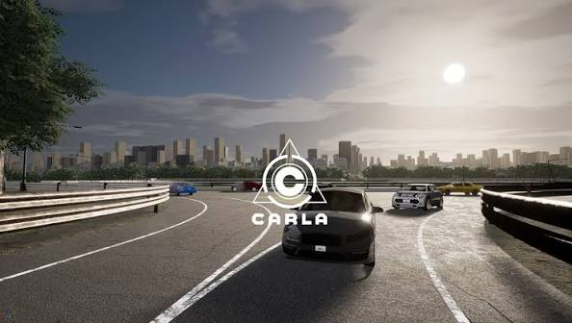
Miért hasznos az önvezető autózás?
1
Biztonság
A balesetek nagy része emberi hibából ered — a gép nem lesz figyelmetlen vagy fáradt.
2
Tanulás szimulációban
Valós úton veszélyes és drága tanítani; a szimulátorban az ütközés következmény nélküli.
3
Dinamikus környezet
A statikus sávtartás megoldott probléma — a nehézséget a mozgó forgalom kezelése adja.
A CARLA szimulátor
Célom: olyan ágens, amely kamera és LiDAR alapján tartja a sávot, és a nála lassabb járműveket szabályosan, balról kerüli el.
Notes:
Az önvezetés fő haszna a biztonság. Szimulátorban tanítok, mert ott az ütközés nem jár következménnyel. A statikus sávtartás ma már megoldott, a valódi kérdés a mozgó forgalom kezelése — ez a dolgozatom témája.

Slide 3
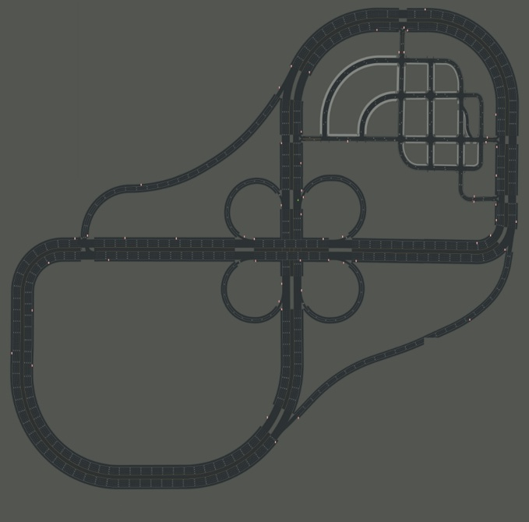
Tanító környezet — CARLA, Town04
Town04
autópálya-gyűrű és városi szakaszok egy térképen
20 Hz
szinkron szimuláció, determinisztikus lépések
Soft Actor-Critic
Stable-Baselines3, 1 millió tanítólépés (~12 óra)
Akció
kormány és gáz, folytonos értékkel
Epizódzárás
ütközés −30, letérés / megállás / túlgyorsulás −10
A Town04 pálya felülnézeti térképe
Notes:
A Town04 azért jó választás, mert egy térképen van autópálya és városi szakasz is. A szimuláció 20 Hz-es, szinkron. Az ágens Soft Actor-Critic, 1 millió lépésen tanult, ez kb. 12 óra. Az akció a kormány és a gáz.

Slide 4
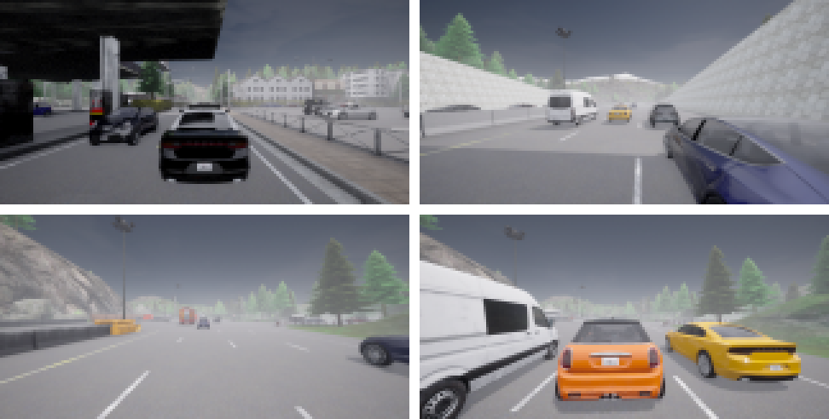
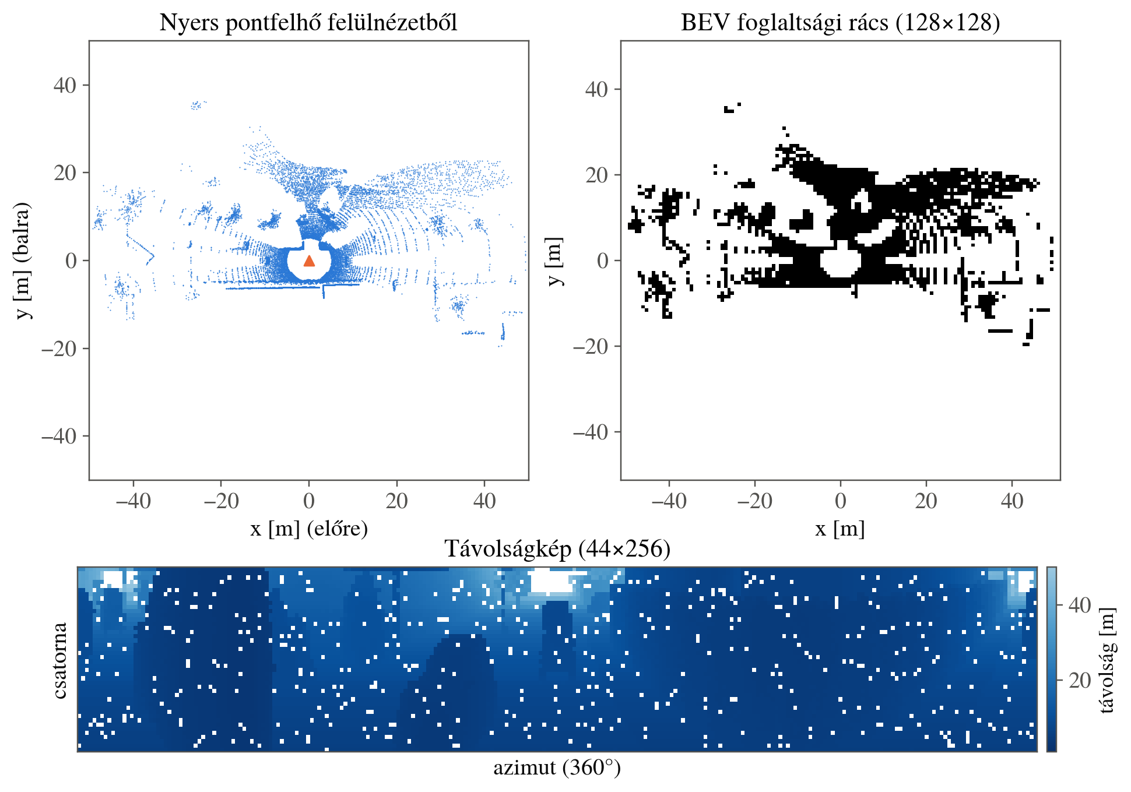
Autoenkóderek: a szenzoradat tömörítése
A nyers kép és pontfelhő túl nagy az RL-nek. Előre betanított enkóderekkel tömörítem, a tanítás alatt ezek súlyai fixek.
Kamera: 160×80 kép → 128 elemű látens
LiDAR: pontfelhő → 16×11×32 jellemzőtérkép
Kamera-autoenkóderek (teszthalmaz)
LiDAR-autoenkóderek (látens minősége)
Modell | MSE | PSNR
Konvolúciós | 0,00088 | 30,58 dB
Reziduális | 0,00495 | 23,06 dB
VGG-alapú | 0,00278 | 25,56 dB
Modell | RankMe | Simaság
BEV-alapú | 0,725 | 1,44×
Gráf-alapú | 0,504 | 1,86×
Választás: konvolúciós kamera-AE (legkisebb hiba) + gráf-alapú LiDAR-AE (legsimább látens, nem ugrál képkockák között).
Notes:
Három kamera- és három LiDAR-autoenkódert hasonlítottam össze. Kamerára a konvolúciós nyert, az MSE-je harmada a VGG-alapúnak. LiDAR-ra a gráf-alapút választottam: bár a RankMe-je kisebb, a látense a legsimább, két szomszédos képkocka között alig változik — ez az RL-nek fontosabb, mert a stabil bemenet könnyebben tanulható.

Slide 5
Az autoenkóderek felépítése
Az enkódert előre, külön tanítom be; a tanítás alatt a súlyai fixek, és csak a látens kerül az ágenshez.
Kamera — konvolúciós autoenkóder
RGB kép
3×80×160
Enkóder
256×5×10
jellemzőtérkép
Látens
128
4× konvolúciós blokk
4×4 kernel, 2-es lépésköz
BatchNorm + LeakyReLU
Dekóder: tükrözött transzponált konvolúciók, szigmoid kimenet
LiDAR — gráf-alapú autoenkóder
Távolságkép
360°-os pásztázás
Enkóder
hasonló jellemzők
együtt kezelve
Látens
16×11×32
Konvolúciós + gráfrétegek
azimut-körkörös szomszédság
TopoLiDM mintájára
Dekóder: L1 hiba, az üres cellák 0,25-ös súllyal
A dekóderre csak a tanításhoz van szükség — az ágens már egyedül az enkóder látensét kapja meg.
Notes:
Mindkét autoenkódert előre, külön tanítottam be, a vezetéstől függetlenül. A kamera-enkóder négy konvolúciós blokkból áll, 4x4-es kernellel, és 128 elemű látensbe vetít. A LiDAR gráf-alapú enkódere a TopoLiDM mintájára készült, gráfrétegekkel, amelyek a hasonló jellemzőket akkor is együtt kezelik, ha a képen távol esnek. Fontos: a dekóderre csak a tanításhoz van szükség, az ágens már csak a látenst kapja.

Slide 6
Szenzorfúzió: a saját jellemzőkinyerő
LiDAR látens
Kamera látens
Állapot
16×11×32
128
sebesség, irányszög,
manőver, waypointok
Konvolúciós rétegek
(az ágenssel együtt tanulnak)
Normalizálás +
lineáris réteg
Skálázás +
lineáris réteg
+
összeadás
Konkatenálás
SAC aktor és kritikus
Notes:
A két szenzorág látensét egy közös 256-os térbe hozom és összeadom — nem konkatenálom, mert az összeadás kevesebb paramétert igényel. Az állapotvektor külön ágon jön, és csak a végén fűzöm hozzá. A LiDAR-ág konvolúciós rétegei az ágenssel együtt tanulnak, tehát arra hangolódnak, ami a vezetéshez kell.

Slide 7
R1 — Sávtartás és szabályos előzés
A kiindulási modell — kézzel formált tagok minden forgalmi helyzetre
Szabad úton
négy tényező szorzata: sebesség, sávközép, irányszög és simaság
Követéskor
a lassabb jármű mögött a jutalom a távolságtól függ
Ide kerül a videó
eval/videos/R1_<scene>_rep1.mp4
Előzésért
Beszúrás ▸ Videó ▸ Eszköz ezen a gépen
+5 bónusz a szabályosan lezárt manőver végén
94,0 % szabályos elhaladás · 86,4 % sávközép — mindkettő a legjobb
Notes:
Az R1 a kiindulási modellem. Minden forgalmi helyzetre külön tagot írtam: szabad úton négy tényező szorzata, követéskor a távolságtól függő jutalom, előzésért pedig egy +5-ös bónusz a manőver végén. Ez lett a legszabályosabb és a legjobb sávtartású modell.

Slide 8
R2 — Ütközésidő-büntetés előzhető helyzetben
Egyetlen változtatás az R1-hez képest
A változtatás
a TTC-büntetés az előzhető állapotra is kiterjed (7 s küszöb, 0,3 súly)
A várakozás
az ágens hamarabb kezdjen előzni, ha közeledik az előtte haladóhoz
Ide kerül a videó
eval/videos/R2_<scene>_rep1.mp4
Ami történt
Beszúrás ▸ Videó ▸ Eszköz ezen a gépen
ehelyett óvatosabb lett: kevesebbet és későbben előzött
Az elhaladás 1009 → 827, a sikeres kísérlet 74,6 % → 60,4 %
Notes:
Az R2 egyetlen dologban tér el: a TTC-büntetést az előzhető helyzetre is kiterjesztettem. Azt vártam, hogy ettől hamarabb kezd előzni. Ehelyett az ellenkezője történt: óvatosabb lett, kevesebbet előzött, és a sikeres kísérletek aránya 74,6-ról 60,4 százalékra esett.

Slide 9
R3 — Hangolás bátrabb előzésre
Négy ponton hangoltam, hogy megérje kiállni előzni
TTC-büntetés
küszöb 7 → 3 s, súly 0,3 → 0,6 — csak a tényleges késlekedést bünteti
Előzési jutalom
50 km/h-nál 0,90 → 1,10, hogy többet érjen a bal sáv
Ide kerül a videó
eval/videos/R3_<scene>_rep1.mp4
A +5 bónusz
Beszúrás ▸ Videó ▸ Eszköz ezen a gépen
kettébontva: +2 elhaladáskor, +3 visszasoroláskor
Mégis ez előzött a legkevesebbet: 556 elhaladás, 45,8 % sikeres kísérlet
Notes:
Az R3-ban négy ponton hangoltam, hogy végre megérje előzni: szűkítettem a TTC-büntetés küszöbét de megdupláztam a súlyát, megemeltem az előzési jutalmat, és kettébontottam a bónuszt. A várakozásommal szemben ez lett a legóvatosabb és egyben a legveszélyesebb modell. Itt láttam be, hogy a kézi tagok kioltják egymást.

Slide 10
R4 — Haladásalapú jutalom
Új megközelítés: a kézi tagok helyett egyetlen fizikai mennyiség
A jutalom
r = v · cos θ · l · k — az útvonal mentén megtett elmozdulás
Az ötlet
a lassabb jármű mögött a haladás magától kevesebbet ér
Ide kerül a videó
eval/videos/R4_<scene>_rep1.mp4
Ami maradt
Beszúrás ▸ Videó ▸ Eszköz ezen a gépen
az epizódzáró büntetések, az előzési állapotgép és a +5 bónusz
Kézi ösztönzés nélkül visszatért az előzés: 1018 elhaladás, 72,3 % siker
Notes:
Az R4-nél teljesen átszabtam a logikát. Nem írok külön tagot minden helyzetre, hanem egyetlen fizikai mennyiséget jutalmazok: az útvonal mentén megtett elmozdulást. A feltételezésem az volt, hogy a lassabb autó mögött a haladás magától kevesebbet ér, így az előzés kézi ösztönzés nélkül is megéri. Ez bejött: 556-ról 1018-ra nőtt az elhaladás.

Slide 11
R5 — Potenciálalapú jutalomformálás
R4 + egyetlen tag, ami előbbre hozza a jutalmat
A probléma
a +5 csak a manőver végén jár — a kihúzódáskor már csak 0,66-ot ér
A megoldás
F = γ·Φ(s') − Φ(s), a potenciál az előzés előrehaladását méri
Ide kerül a videó
eval/videos/R5_<scene>_rep1.mp4
Az elmélet
Beszúrás ▸ Videó ▸ Eszköz ezen a gépen
Ng és társai szerint ez nem változtatja meg az optimális stratégiát
A leggyorsabb (40,1 km/h), legjobb sikerarány (75,0 %), legkisebb elütés (10,2 %)
Notes:
Az R5 az R4-re épül, egyetlen taggal. A gond az volt, hogy a +5 csak a manőver végén jár, a kihúzódás pillanatában a diszkont miatt már csak 0,66-ot ér, így az ágens alig érzi. A potenciálalapú formálással a jutalom hamarabb érkezik, és Ng és társai 1999-es cikke szerint ez bizonyítottan nem változtatja meg az optimális stratégiát. Ez lett a leggyorsabb és a legjobb sikerarányú modell.

Slide 12
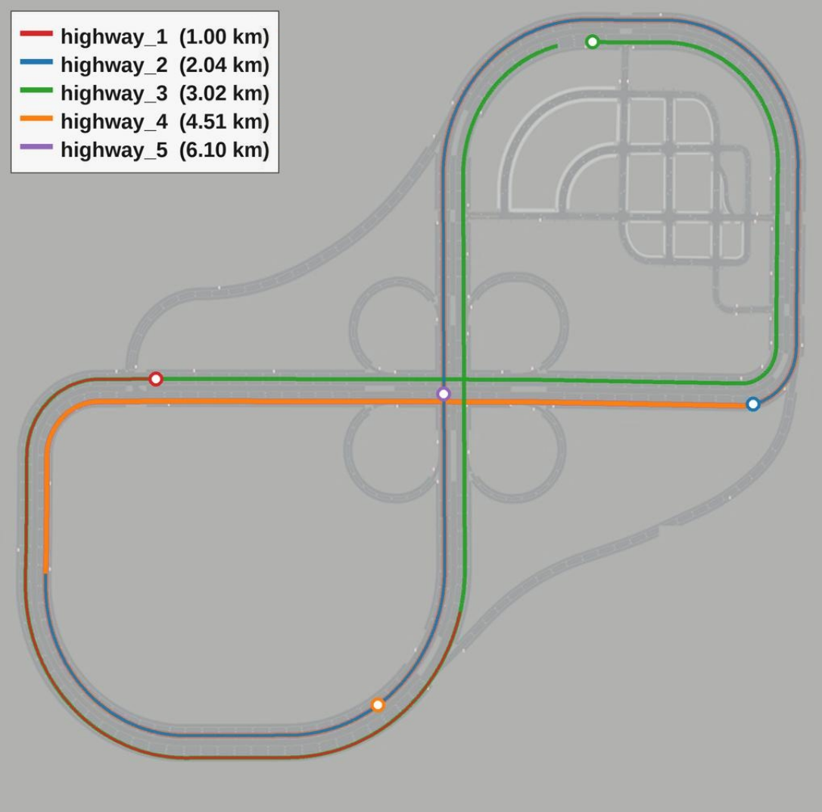
Mérési szcenáriók és módszertan
10
5×
250
útvonal
1,05–6,09 km
ismétlés
útvonalonként
bejárás
modellenként 50
Azonos forgalom
A véletlengenerátor kezdőértékét fixáltam, így adott körben minden modell ugyanazt a forgalmat kapja.
Nem áll le hibánál
Letérés, megállás vagy túlgyorsulás esetén felírom a hibát, visszahelyezem az autót, és a jelenet folytatódik.
Jutalomfüggetlen metrikák
A kapott jutalmat nem hasonlítom össze — minden modell más függvénnyel tanult. A fizikai viselkedést mérem.
Autópályás kiértékelő útvonalak a Town04 térképen
Kétlépéses átlagolás
Először útvonalonként kilométerre vetítem, majd az útvonalak átlagát veszem — így a hosszú útvonalak nem dominálnak.
Notes:
Egy futás nem jellemzi a modellt, mert a forgalom kezdőhelyzete véletlen. Ezért tíz útvonalon ötször mértem, ez 250 bejárás. A seedeket fixáltam, így a modellek ugyanazokon a helyzeteken mérődnek össze. A jutalmat nem hasonlítom, mert mindegyik más függvénnyel tanult — helyette a fizikai viselkedést mérem.

Slide 13
Eredmények
Négy szempont: sebesség és menetidő · előzések · kormányzás és sávtartás · ütközések és visszahelyezések
Notes:
Négy szempont szerint értékelem a modelleket.

Slide 14
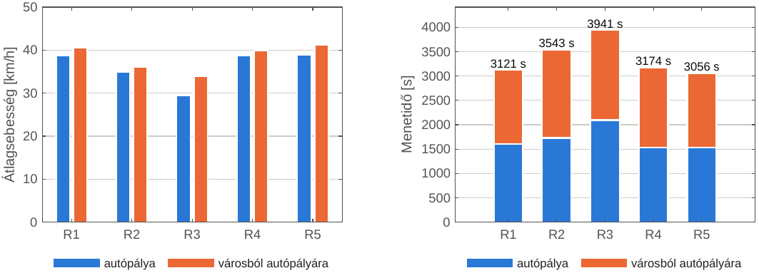
Sebesség és menetidő
Modell | Átlagsebesség | Menetidő | Célba ért
R1 | 39,6 km/h | 3121 s | 49/50
R2 | 35,5 km/h | 3543 s | 50/50
R3 | 31,7 km/h | 3941 s | 50/50
R4 | 39,4 km/h | 3174 s | 49/50
R5 | 40,1 km/h | 3056 s | 50/50
Balra: átlagsebesség útvonaltípusonként. Jobbra: menetidő.
Mit mutat?
Az R2 és az R3 lelassult. A TTC-büntetés kiterjesztése, majd megerősítése óvatosabbá tette az ágenst: az R3 már csak 31,7 km/h-val ment, és 800 s-mal több időre volt szüksége, mint az R1.
A haladásalapú jutalom visszahozta a sebességet. Az R4 és az R5 visszaért az R1 szintjére, sőt az R5 lett a leggyorsabb, és egyedül az R2, R3, R5 ért célba mind az 50 bejárásban.
Notes:
Az R2 és R3 lelassult a TTC-büntetés miatt, az R3 a leglassabb, 31,7 km/h. A haladásalapú R4 és R5 visszahozta az R1 sebességét, az R5 lett a leggyorsabb. A menetidőben ez 800 másodperc különbség R3 és R5 között.

Slide 15
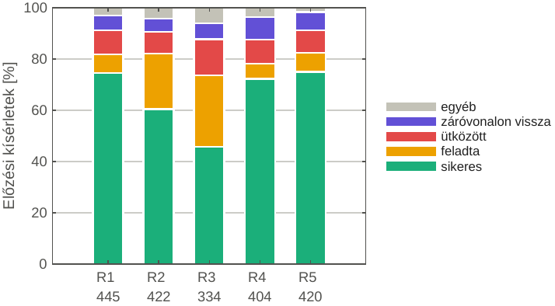
Előzések: mennyiség és szabályosság
Modell | Elhaladás | Szabályos | Szabálytalan | Szabályos arány | Sikeres kísérlet
R1 | 1009 | 948 | 61 | 94,0 % | 74,6 %
R2 | 827 | 772 | 55 | 93,3 % | 60,4 %
R3 | 556 | 505 | 51 | 90,8 % | 45,8 %
R4 | 1018 | 919 | 99 | 90,3 % | 72,3 %
R5 | 1017 | 934 | 83 | 91,8 % | 75,0 %
Mit mutat?
Az előzési kísérletek kimenetelének megoszlása
A hangolás visszafelé sült el. Az R3-tól bátrabb előzést vártam, mégis ez előzött a legkevesebbet: 556 elhaladás, és a kísérletek 27,8 %-át feladta.
A haladásalapú jutalom működött. Az R4 kézi ösztönzés nélkül 1018 elhaladásig jutott, az R5 pedig a legjobb sikerarányt adta, mindössze 7,4 % feladott kísérlettel.
Notes:
Ez a legfontosabb táblázat. Az R3 paradoxona: bátrabb előzésre hangoltam, mégis a legkevesebbet előzött, 556 elhaladás, és a kísérletek 27,8 százalékát feladta. Az R4 haladásalapú jutalma kézi ösztönzés nélkül visszahozta az előzést. Az R5 adta a legjobb sikerarányt. A szabályos arányban viszont az R1 maradt a legjobb, 94 százalék.

Slide 16
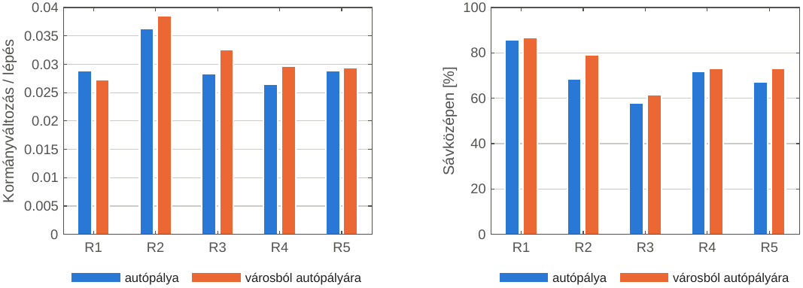
Kormányzás és sávtartás
Modell | Kormányváltozás / lépés | Sávközépen töltött idő
R1 | 0,028 | 86,4 %
R2 | 0,037 | 73,7 %
R3 | 0,030 | 59,8 %
R4 | 0,028 | 72,5 %
R5 | 0,029 | 70,3 %
Balra: kormányváltozás. Jobbra: sáv közepén töltött idő.
Mit mutat?
A sávtartás romlott anélkül, hogy hozzányúltam volna. Az R2-ben és R3-ban csak a TTC- és előzési tagokat változtattam, a sávtartás mégis 86,4 %-ról 73,7, majd 59,8 %-ra esett — a félbehagyott előzési kísérletek egy oda-vissza kormánymozdulatot adnak.
Ez az R1 egyetlen tartós előnye: a beágyazott sávközép- és simasági tényező miatt 86,4 %-kal a legjobban tartja a sávot.
Notes:
Érdekes megfigyelés: az R2-ben és R3-ban nem nyúltam a sávtartási tagokhoz, mégis romlott a sávtartás. Ennek oka, hogy a félbehagyott előzési kísérletek extra kormánymozdulatot adnak. Az R1 itt a legjobb, 86,4 százalék — ez a beágyazott sávközép- és simasági tényezőnek köszönhető.

Slide 17
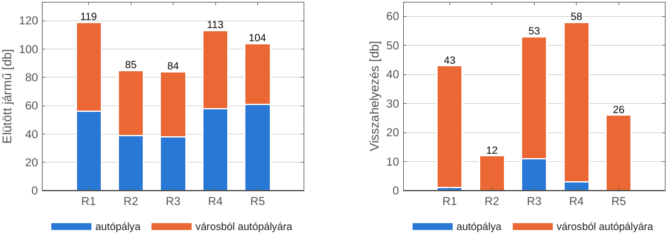
Ütközések és visszahelyezések
Modell | Elütött jármű | Elütési arány | Visszahelyezés
R1 | 119 | 11,8 % | 43
R2 | 85 | 10,3 % | 12
R3 | 84 | 15,1 % | 53
R4 | 113 | 11,1 % | 58
R5 | 104 | 10,2 % | 26
Balra: elütött járművek, jobbra: visszahelyezések száma.
Mit mutat?
Az arány többet mond, mint a darabszám. Az R4 több járművet ütött el, de sokkal többet is előzött, így az aránya alacsonyabb — nem veszélyesebben előzött, csak többet.
Az R3 lett a legveszélyesebb: 15,1 %-os elütési arány, 53 visszahelyezés, és egyedül ez gyorsított rendszeresen 60 km/h fölé. Az R5 elütési aránya a legkisebb, és fele annyi visszahelyezés kellett, mint az R4-nél.
Notes:
A modellek hasonló utat tettek meg, 169-171 km, így a számok összevethetők. A legfontosabb tanulság: az arányt kell nézni, nem a darabszámot. Az R4 többet ütött, de többet is előzött. Az R3 a legveszélyesebb, ez volt az egyetlen, ami rendszeresen 60 fölé gyorsított. Az R5 aránya a legjobb.

Slide 18
A két legjobb modell: R1 és R5
Egyértelmű győztes nincs — a két modell más-más téren erős.
R1 — kézi tagok
R5 — haladás + PBRS
94,0 %
szabályos elhaladás — a legjobb
40,1 km/h
a leggyorsabb, 3056 s menetidő
86,4 %
sávközépen töltött idő — a legjobb
50/50
bejárás ért célba
74,6 %
sikeres előzési kísérlet
75,0 %
sikeres előzési kísérlet — a legjobb
43
visszahelyezés
10,2 %
elütési arány — a legkisebb
Az előzési kísérletek sikerében a kettő gyakorlatilag egyenlő (74,6 % és 75,0 %) — a döntés azon áll, mi a fontosabb: a szabálykövetés vagy a haladás.
Notes:
Nem lehet egyértelmű győztest kimondani. Az R5 gyorsabb, mindig célba ért, és a legkisebb az elütési aránya. Az R1 szabályosabban előz és sokkal jobban tartja a sávot. A sikerarányuk gyakorlatilag azonos.

Slide 19
Tanulságok és továbbfejlesztés
Amit a mérések megmutattak
Hogyan tovább
A kézi tagok kiolthatják egymást — az ágens a szabály megkerülését tanulja meg, nem a kívánt viselkedést.
Az R5 irányában folytatom
A haladásalapú jutalom és a potenciálalapú formálás kombinációja bizonyult a legígéretesebbnek.
Az előzés közbeni TTC-büntetés nem működött: az ágens inkább lemaradt, mint hogy előzzön.
Sávtartás visszaépítése
Az R1 erős sávtartását szeretném az R5-be hozni, hogy ne rángassa szükségtelenül a kormányt.
Jobb egyetlen fizikai mennyiséget jutalmazni — a lassabb autó mögött a haladás magától kevesebbet ér.
Az ütközések feltárása
Mélyebben megvizsgálnám, pontosan mely tényezők vezettek a forgalmi szereplőkkel való ütközéshez.
Az előzést az első lépéstől érdemes jutalmazni; a potenciálalapú formálás ezt a stratégia megváltoztatása nélkül teszi meg.
Sávfelfestés a látensben
A szabálytalan előzések egy része abból ered, hogy a látens nem őrzi meg pontosan a felfestés típusát.
Notes:
A fő tanulság: nem érdemes minden helyzetre külön kézi tagot írni, mert kiolthatják egymást. Jobban működik, ha a jutalom a haladást díjazza. Az előzést az első lépéstől jutalmazni kell, és erre a potenciálalapú formálás elméletileg is biztonságos eszköz. Tovább az R5 irányában haladnék, visszaépítve az R1 sávtartását.

Slide 20
Köszönöm a figyelmet!
DEBRECENI EGYETEM
Informatikai Kar · TDK 2026
Angi Dávid
Témavezető: Mészáros László
250
5
40,1 km/h
75,0 %
kiértékelő bejárás
jutalomfüggvény
a legjobb átlagsebesség
a legjobb előzési sikerarány
Notes:
Köszönöm a figyelmet, állok a kérdések elébe.

